Slide 1

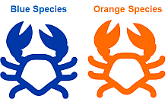
Crabs
Tutorial

